Slide 1
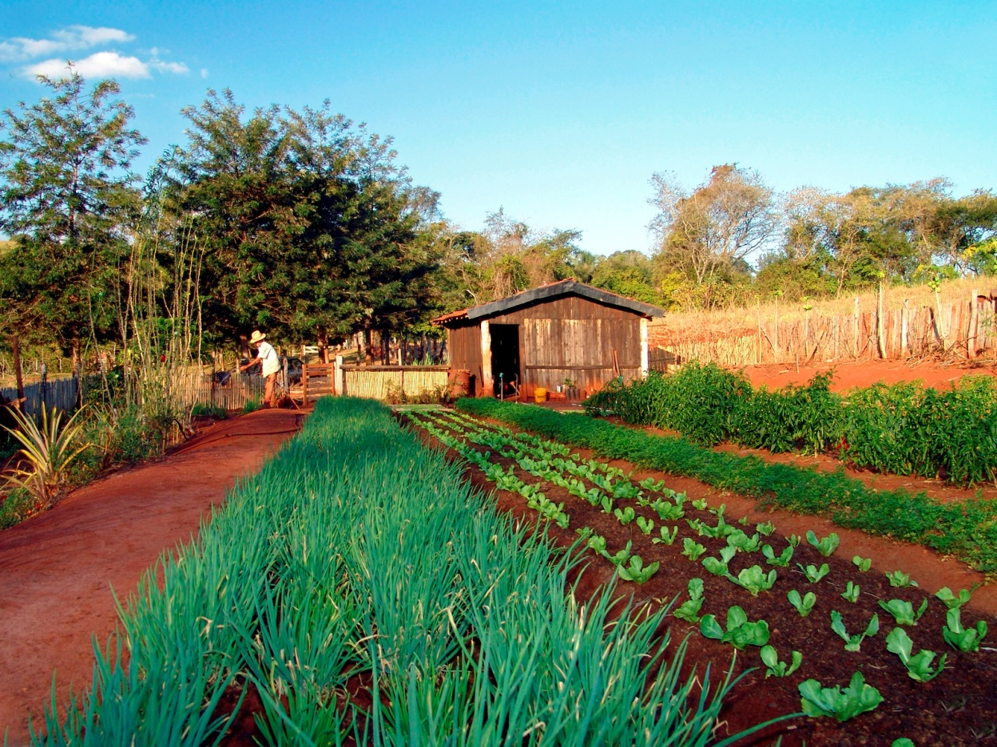
Cultivar Huertos Caseros
Por: Prof. Lourdes Barreno Huffman.
Portal Educa Panamá

Slide 2
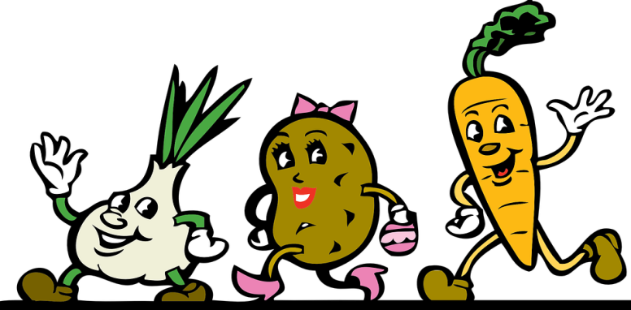
Huertos Caseros
Concepto: Un huerto casero es una sección del terreno que utilizamos para sembrar vegetales, especias, plantas medicinales, pequeños frutos, etc.
Propósitos:
Crear fuentes de ingreso y alimentos a los hogares.
Proteger el medio ambiente.
Es una herramienta favorable para evitar el estrés, además de utilizar favorablemente el tiempo libre.
Mejorar nuestra nutrición a través de productos sanos y naturales cultivados en nuestro jardín.

Slide 3
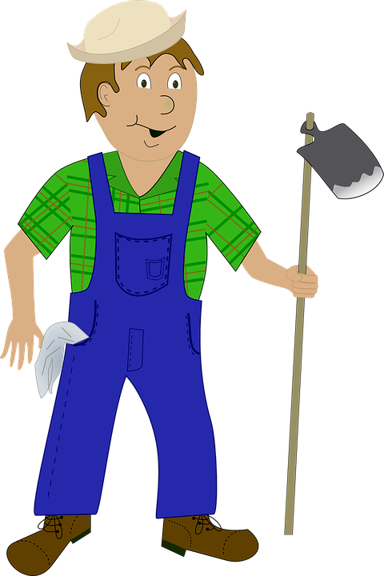
¿Qué Necesito para Hacer mi Huerto?
Debo seleccionar las semillas a utilizar.
Determinar el terreno que voy a utilizar.
¿ Cómo voy a hacer?
Herramientas utilizadas en la siembra:
-Rastrillo
- Azada
- Manguera
- Guantes
- Tiestos
- Abono.

Slide 4
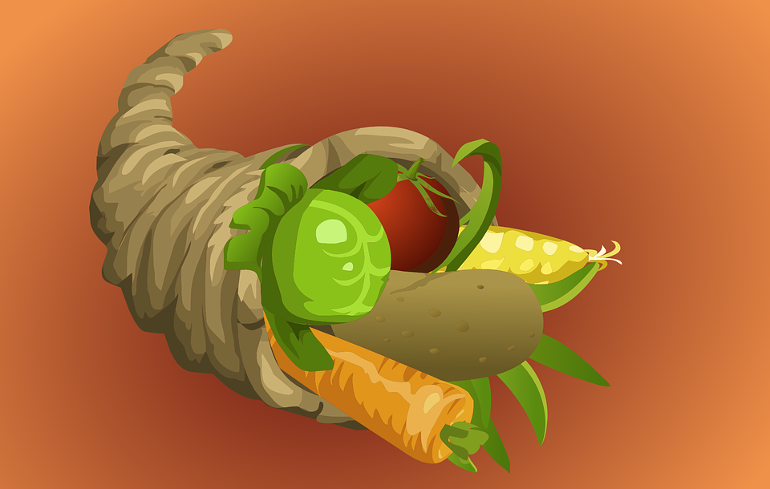
Pasos para Realizar un Huerto

Slide 5
Diseñando el Huerto
Algunos elementos a tomar en cuenta para construir el huerto son:
- Luz solar suficiente, por lo menos cuatro horas diarias.
- Previa preparación del Terreno para la siembra.
- Debe estar cerca de la casa para así, quitar malezas y regarlo frecuentemente.
- Además cuidarlo de plagas y enfermedades.
- No es recomendable sembrar árboles grandes cerca ya que compiten por luz y nutrientes.
- Fuentes de agua disponibles.
-También podemos sembrar en macetas.

Slide 6

Hacer un Huerto en Casa
Luego de seleccionar la zona más soleada del jardín y diseñar el área de forma cuadrada o rectangular para plantar nuestras semillas. Procederemos a elaborar el abono orgánico.
Algunas alternativas para prepararlo son:
La fibra de coco combinada en un 60% en relación al humus de lombriz (40%).
Si colocamos el césped boca abajo, servirá de abono a la tierra.

Slide 7
Pasos en Elaboración de Huertos
Hacer el abono orgánico o compost:
Juntar todos los materiales orgánicos posibles tales como: restos de alimentos, cáscaras de huevo, cáscara de frutos , hojas y aserrín.
Se hace una especie de cama con medida de 1 metro aproximadamente y se colocan los restos orgánicos y posteriormente una capa de tierra encima de estos.
Entre más variedad de restos existan en la mezcla más nutrientes tendrá la misma. Y así, sucesivamente se van alternando capas de restos y tierra. Por último, la mezcla se cubre con ramas de buen follaje o aserrín para evitar malos olores. Se debe revolver este material cada diez días. Al cabo de un mes , tendremos listo nuestro compost.

Slide 8
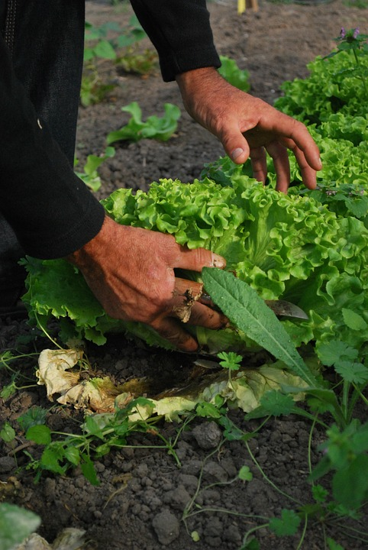
Otra Alternativa de Abono Orgánico
Abono hecho con Cáscaras de Plátano
Ingredientes:
Cáscaras de plátano o banano
Miel
Agua
Procedimiento:
Hervir las cáscaras de plátano y la miel en agua por espacio de 15 minutos. Reposar y diluir en un litro de agua para su posterior uso.

Slide 9
Sembrando plantas
Luego de limpiar y preparar el terreno con compost o abono procedemos a sembrar.
Algunas sugerencias son:
Al sembrar zanahorias primero debemos cortar y sumergir la parte superior en agua y nacerá una nueva plantita que podemos plantar. Se debe sembrar a 25 cm de profundidad y 8 cm de distancia entre una planta y otra.
Las plantas de tomates (duran 5 días para germinar) y por lo general se necesita hacer un semillero y luego trasplantar.

Slide 10
Sembrando Plantas
Sembrar ajos es sencillo, sólo debemos buscar una cabeza de ajo sana y grande y ponerla a germinar en agua. Luego plantar el ajo en tierra a 6 cm de profundidad.
Para sembrar lechugas. Las mismas deben retoñar, colocando el tronco en agua. Debe plantarse a una profundidad mínima de 10 cm.
Una planta de piña nace a partir de la corona de ella misma.
El pepino debe plantarse en un hoyo con profundidad de 30 cm y la tierra debe ser preferiblemente mitad de compost casero y mitad tierra.

Slide 11
Elaboración de Pesticida Casero para Contrarrestrar Plagas o Enfermedades en el Huerto.
¿Cómo hacer Pesticida Orgánico?
Ingredientes:
100 gramaos de ortiga fresca o 20 gramos si está seca.
1 litro de agua.
Procedimiento:
Macerar la ortiga primeramente y luego, ponerla en agua y revolver constantemente. Dejar la preparación por diez días en un frasco. Posteriormente, esta preparación se diluye en diez litros de agua para ser utilizada como pesticida. Cabe señalar que también puede ser utilizada como abono orgánico, solo que entonces, debe diluirse en 20 litros de agua.

Slide 12
Período de Rotación de cultivos
Cada cuatro años es recomendable rotar los cultivos.
Con la rotación de cultivos se logran dos cosas:
  Evita el aumento de plagas y enfermedades en los cultivos.
  Las leguminosas u hortalizas plantadas brindan al suelo nitrógeno atmosférico que permite la siembra exitosa de alimentos como papas, espinacas, entre otros.

Slide 13
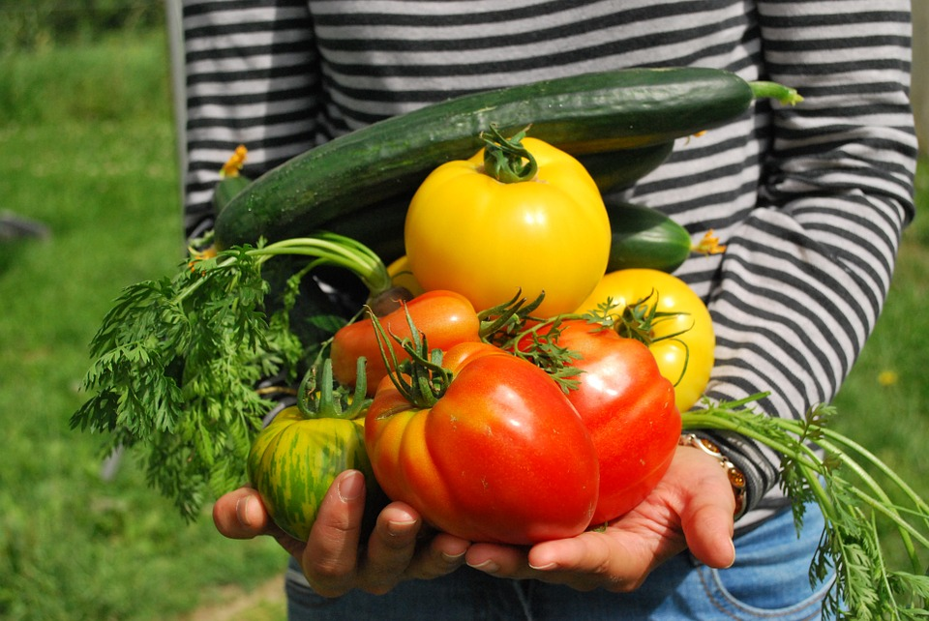

Slide 14
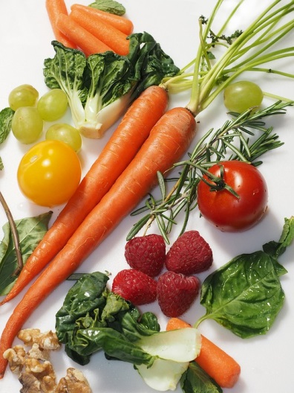
Tips para Realizar Huertos Caseros
Sembrar hierbas aromáticas para contrarrestar las plagas.
Remover la tierra a una profundidad de 30 cm, antes de sembrar.
El compost debe ser de 2 a 4 cm de grosor.

